Slide 1
Digispel
level

Slide 2
Level 4: This Game is Epic! Vergeet niet de diavoorstelling te starten, anders werken de linkjes niet.
In dit level ga je zelf een game ontwerpen en maken.
Je leert wat een Epic Game is.
Je gaat fun-failure en de kracht van positieve feedback ervaren.
Je leert meer over de growth mindset van gamers.
Voor je spel maak je een spelconcept en storyboard.
Je leert hoe je jouw spel maakt in Scratch.
Je gaat de community van Digispel actief gebruiken.

Slide 3
Fun-Failure
Eindelijk heb je het punt bereikt waarop je zelf een game gaat maken! Twijfel niet, Nel weet zeker dat je ook dit level tot een goed einde weet te brengen.
Maar wees gewaarschuwd! Je zult fouten gaan maken, je zult ontmoedigd raken door iets wat je wilt, maar wat niet lukt. Mogelijk wil je de strijd opgeven of stop je met een missie…
En toch…, toch gaat dit level je op een heel bijzondere manier gelukkig maken. Misschien denk je nu: GELUKKIG door te FALEN? Hoe kan dat?!
Je bent niet de enige die dit verrassend vindt. Lees snel verder, klik op next.

Slide 4
Positieve Feedback
Plezier beleven aan falen, heet fun-failure. Onderzoek naar fun-failure bevestigt inderdaad dat gamers het fijn vinden om te falen.
Het blijkt namelijk dat een juiste terugkoppeling op fouten vooral een beloning is. POSITIEVE FEEDBACK op fouten versterkt ons gevoel dat we het resultaat (van het spel) kunnen beïnvloeden.
Gamers geven NIET op omdat ze optimistisch zijn en geloven dat “nog één keertje” proberen WEL tot succes leidt: een ‘growth mindset’.
Notes:
Bron: McGonigal, J. (2011). Reality is broken: Why games make us better and how they can change the world. Penguin. (p.93)

Slide 5
Growth mindset
Carol Dweck verrichtte uitvoerig onderzoek naar de bronnen voor motivatie om te leren en ontdekte dat er 2 mindsets zijn: de statische- en de op groei gerichte mindset (growth mindset).
Een leeromgeving met ruimte voor ‘growth’ en waarin fouten maken mag, maakt iemand beter, gezonder, minder depressief en succesvoller. In de sport, het bedrijfsleven, het onderwijs en ja, ook in games.
Notes:
Bron: McGonigal, J. (2011). Reality is broken: Why games make us better and how they can change the world. Penguin. (p.97)

Slide 6
Growth mindset
Natuurlijk kun je ook te ver gaan: een overdaad aan optimisme schaadt, net zoals een tekort.
Er is balans als onze inspanningen in evenwicht zijn met onze mogelijkheden. Dat heet ‘flexibel optimisme’.
Games zijn PRIMA omgevingen om dit FLEXIBELE OPTIMISME te oefenen. Als ze er voor zorgen dat mislukken interessant blijft, blijven we spelen. Want zeg nou zelf: als je faalt maar een nieuwe poging kunt wagen, ben je nog steeds op missie. Dat voelt goed!
Notes:
Bron: McGonigal, J. (2011). Reality is broken: Why games make us better and how they can change the world. Penguin. (p.97)

Slide 7
Aan de slag
En winnen? Dat betekent einde missie. Dat geeft je slechts een tijdelijk goed gevoel. Je wilt snel naar een volgende missie: next level, of next game.
Dit ga jij ook beleven, klik op de Next button
en ga
REAL TIME naar je missie.

Slide 8
Level
Mission card
Nel heeft een verplichte missie #Scoutingkamp voor je klaar staan. Ga naar de bijbehorende mission card en speel de missie. Succes!
Notes:
Algemeen format voor in de presentatie

Slide 9
Level 4: this game is epic!
Mission card #scoutingkamp
Nel zit bij Scouting. Ze gaat kamperen in het bos. Ze is op weg naar haar tent om daar een vuur te maken, zich te warmen aan het vuur en er haar eten te koken. Maar ook om de wilde dieren in het bos op veilige afstand te houden. Er lopen wolven rond!
Nel kan jouw hulp goed gebruiken. Kun jij haar helpen om de dingen te verzamelen die ze nodig heeft om vuur te maken? Maar pas op voor de wolven. Zodra Nel in hun territorium komt, kunnen ze gaan aanvallen. Ze moet dan voorzichtiger zijn en opnieuw beginnen.
Start het spel, klik hier.
Is Nel veilig bij haar tent aangekomen? Neem een bewijsje hiervan op in je portfolio o.v.v. mission card.
Notes:
https://scratch.mit.edu/projects/222383117/

Slide 10
Hulp
Je hebt Nel geholpen. Ze bedankt je hartelijk! Maar waarom hielp je Nel eigenlijk? Omdat het moest? Of wilde je haar echt helpen, was er een soort interactie tussen jou en haar?
Mensen zijn sociale wezens. Ze hebben wel behoefte aan gezelschap, maar willen soms geen interactie. De meeste gamers spelen een spel het liefst alleen. Terwijl ze het gevoel willen hebben, dat ze juist niet alleen zijn!
In World of Warcraft kun je deze sociale aanwezigheid goed ervaren. Je ziet andere spelers en wat ze doen, maar verder vervolg je je eigen Quest. Meer dan VIRTUEEL GEZELSCHAP is het dus niet.

Slide 11
Toewijding
Nel gaat meerdere dagen op kamp en met meerdere scouts. Ook zij wil, net als jij, samen met anderen een leuke tijd hebben! Ze zal opnieuw je hulp vragen en je een missie geven die je uitvoert in Scratch.
Nel beseft dat ze een groot beroep gaat doen op je inspanning, toewijding en visie om haar te helpen. Maar je begrijpt wel: Nel weet dat je het kan, daarom vraagt ze JOUW hulp!
Maar eerst laat ze je zien wat Scratch is en vertelt ze waarom je in Scratch gaat werken.

Slide 12
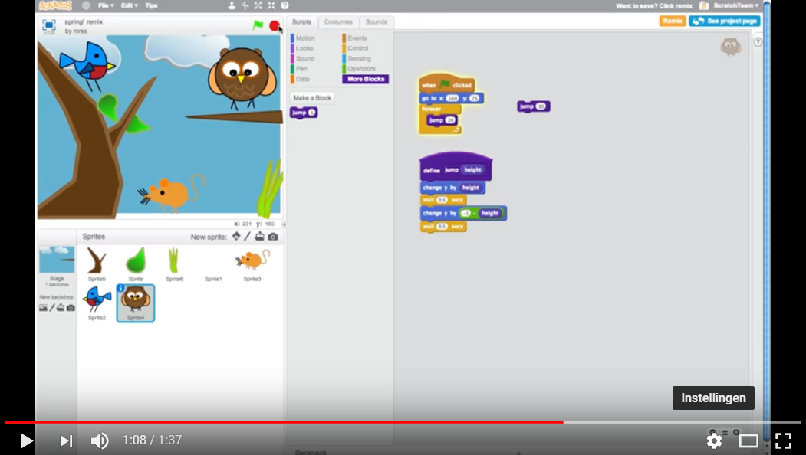
Scratch overview
Klik hier om te zien wat er zoal mogelijk is in Scratch.
Notes:
https://youtu.be/-SjuiawRMU4

Slide 13
Waarom Scratch?
Het programma Scratch kent veel voordelen. Het is
Geschikt voor jong en oud
Gratis software om te programmeren
Een toegankelijke manier om Computational Thinking te stimuleren. Volgens Kennisnet een van de essentiële vaardigheden voor het leren in de 21e eeuw
Een programma waarmee je creatief denken, probleemanalyse, doelgericht werken, samenwerken en doorzettingsvermogen stimuleert
Een leermiddel op zelfs de Harvard University
Een programmeerwijze die ook bij Robotica en Apps bouwen gebruikt wordt.

Slide 14
Wist je dit over Scratch?
Voor de liefhebber om te weten:
Scratch is Open Source en kent ‘build your own blocks’
Je kunt online je Scratch project delen: met de Remix knop kun je voortbouwen op andermans spelprojecten
Met Scratch kun je heel veel maken, zoals interactieve animaties, spellen voor rekenen, muziek
Figuurtjes (sprites) kun je zelf tekenen of uit de Scratch bibliotheek halen, of eigen afbeeldingen importeren
Scratch werkt ook offline zonder internetverbinding: download de offline-editor.
Wist je dat er ook een Scratch 3.0 is? Nieuwsgierig? Klik hier.
Notes:
https://scratch.mit.edu/download
Scratch 3.0 preview via https://preview.scratch.mit.edu/ (Scratch 3.0 is op moment van schrijven nog in ontwikkeling. Beoordeel daarom zelf of je de 3.0 versie gaat gebruiken voor je opdrachten).

Slide 15
Aan de slag
Nu ga je zelf aan de slag met Scratch.
Klik op de Next button
en ga
REAL TIME naar je missie.

Slide 16
Level
Mission card
Nel heeft een verplichte missie #Scratchcreate voor je klaar staan. Ga naar de bijbehorende mission card en speel de missie. Succes!
Notes:
Algemeen format voor in de presentatie

Slide 17
Level 4: this game is epic!
Mission card #Scratchcreate
Open de website van Scratch (scratch.mit.edu) en klik op maak/create.
Selecteer dan bovenaan de pagina de ‘Tutorials’. Ben je nog onbekend met Scratch, raadt Nel je aan om ALLES (All) uit te voeren. Anders kies je die Tutorials die voor jou meerwaarde hebben.
Neem een origineel bewijs op in je portfolio o.v.v. mission card naam. En geef jezelf voor specialist 5 extra XP en voor speelbereidheid 5 extra XP
Notes:
https://scratch.mit.edu/

Slide 18
Level
Mission card
Nel heeft een verplichte missie #Scratchremix voor je klaar staan. Ga naar de bijbehorende mission card en speel de missie. Succes!
Notes:
Algemeen format voor in de presentatie

Slide 19
Level 4: this game is epic!
Mission card #Scratchremix
Ga naar https://scratch.mit.edu/starter_projects/
Kies uit de Startersprojecten 3 projecten die je gaat aanpassen (remixen).
Op welke remix ben je het meest trots? Neem een bewijs op in je portfolio.
En geef jezelf voor creatieve begaafdheid 5 extra XP
Notes:
https://scratch.mit.edu/starter_projects/

Slide 20
Scratch Wiki
Gamers willen wel graag (sociaal) verbonden zijn met anderen: in spelwerelden ervaren ze die verbondenheid en helpen ze elkaar.
Gamers van vooral grotere spelwerelden zoeken elkaar in communities bewust op om kennis of ervaringen te delen.
Ook Scratch heeft een community en een Wiki, waardoor je je verbetert en nog meer plezier beleeft aan je ervaringen in Scratch. De Nederlandse SCRATCH-WIKI vind je hier (klik).
Voel je welkom er zelf ook aan bij te dragen: deel wat je weet en laat anderen wat ze weten met jou delen!
Notes:
https://nl.scratch-wiki.info/

Slide 21
Aan de slag
Jij wordt uitgenodigd om bij te dragen aan de Digispel Community
Klik op de Next button
en ga
REAL TIME naar je missie.

Slide 22
Level
Mission card
Nel heeft een verplichte missie #Scratchreflex voor je klaar staan. Ga naar de bijbehorende mission card en speel de missie. Succes!
Notes:
Algemeen format voor in de presentatie

Slide 23
Level 4: this game is epic!
Mission card #Scratchreflex
Reflecteer op je ervaringen. Wat kun je al goed, wat lukt niet of kan beter, hoe ga je dat aanpakken, welke hulp wil je of kun je zelf aan anderen bieden?
Plaats je reflectie in Classdojo. Doe dat in Verhalen -> Klasverhaal.
Neem deze reflectie ook op in je portfolio o.v.v. mission card naam.
Geef jezelf voor moed 5XP extra

Slide 24
Level
Mission card
Nel heeft een verplichte missie #betrokkenheid voor je klaar staan. Ga naar de bijbehorende mission card en speel de missie. Succes!
Notes:
Algemeen format voor in de presentatie

Slide 25
Level 4: this game is epic!
Mission card #betrokkenheid
Kies vervolgens 2 deelnemers waarvan jij denkt dat o.b.v. hun reflectie zij van jou wel een STEUNTJE in de rug verdienen of die je juist een COMPLIMENT wilt geven om de voortgang die ze hebben geboekt.
Plaats in Community (Classdojo) bij Verhalen -> naam deelnemer een reactie.
Neem deze reactie ook op in je portfolio o.v.v. mission card naam.
Dat is aardig van je, geef jezelf voor betrokken wilskracht 5 XP extra.
Notes:
Classdojo via https://teach.classdojo.com/ of login via classdojo.com en meld je aan als leerkracht.

Slide 26
Aan de slag
Je weet inmiddels genoeg over Scratch om een spel te kunnen maken. Je maakt een remix op Nel gaat op kamp. Nel wacht daar op je voor de volgende missie.
Klik op de Next button
en ga
REAL TIME naar je missie.

Slide 27
Level
Mission card
Nel heeft een verplichte missie #Nelremix voor je klaar staan. Ga naar de bijbehorende mission card en speel de missie. Succes!
Notes:
Algemeen format voor in de presentatie

Slide 28
Level 4: this game is epic!
Mission card #nelremix
Nel wil graag dat je de volgende punten verwerkt in je spel:
Je maakt een remix op het bestaande spel, klik hier.
Nel houdt van de natuur en wil de aarde beschermen tegen boze aliens die de bossen willen vernietigen.
Ze zal samen met de andere scouts de aliens verslaan. Ze weet namelijk dat je samen tot veel grootsere dingen in staat bent.
Nel vindt het goed dat je dit spel samen met andere Digispelelrs maakt, zoek elkaar dus op in de community.
Noteer de naam of namen wie dit spel gaat/gaan remixen. Jijzelfd? Met anderen en met wie?
Notes:
Remix het spel Nel gaat op kamp via https://scratch.mit.edu/projects/222383117/

Slide 29
Level
Mission card
Nel heeft een verplichte missie #Nelspel voor je klaar staan. Ga naar de bijbehorende mission card en speel de missie. Succes!
Notes:
Algemeen format voor in de presentatie

Slide 30
Level 4: this game is epic!
Mission card #nelspel
Nel wil graag dat iedere Digispeler de volgende bewijzen in zijn/haar portfolio verwerkt omtrent het spel:
Spelconcept = een brainstorm en het idee beschrijven
Storyboard = het idee schetsen en visueel weergeven
Het spel = de URL naar het spel en tenminste 4 screenshots die de missie van Nel goed laten zien.
Logboek = wat heb je gedaan, met wie, hoe lang en hoe heb je het aangepakt en waarom zo? Welke problemen kwam je tegen, hoe heb je die opgelost. Welke hulplijnen (personen) en bronnen (info) heb je geraadpleegd en wat heeft je dit opgeleverd?
Vergeet niet de mission card naam te vermelden!
Notes:
Remix het spel Nel gaat op kamp via https://scratch.mit.edu/projects/222383117/

Slide 31
Into the real world
Nel hoopt dat je de community van Digispel hebt mogen ervaren als krachtige leergemeenschap. Krachtig omdat je er nieuwe contacten hebt gemaakt, interesses hebt gevonden, anderen complimenten en een goed gevoel hebt gegeven, verhalen gedeeld, gezamenlijk activiteiten hebt uitgevoerd.
Zie het als een cadeau dat onbekenden je vertrouwd(er) geworden zijn. En dat je in een game wereld actief bent geweest zonder je alleen of geïsoleerd te voelen.
Nel is trots op je dat je zowel anderen als jezelf het vertrouwen hebt gegeven om Digispel samen met anderen te beleven.
Notes:
Bron: McGonigal, J. (2011). Reality is broken: Why games make us better and how they can change the world. Penguin. (p.238)

Slide 32
Een HEROISCH MOMENT en goed gedaan, je hebt dit level uitgespeeld! Wat een toewijding heb je getoond. Geef jezelf 5 XP extra voor flow en super heroïsche samenwerking! En weer een moment van FIERO behaald! Je weet wel, de term die afgeleid is uit het Italiaans en wordt gebruikt voor het gevoel als je tegenslag hebt overwonnen. Maar voordat je de verdiende medaille voor het behalen van dit level in ontvangst gaat nemen, mag je nog een laatste missie spelen.
Level completed
Notes:
Ga naar de Cospaces wereld via https://edu.cospaces.io/Universe/Space/oyUTTXX2bVLyKPxEpQtuTS

Slide 33
Aan de slag
Klik op de Next button
en ga
REAL TIME naar je missie.

Slide 34
Level
Mission card
Nel heeft missie #9 voor je klaar staan. Ga naar de bijbehorende mission card en speel de missie. Succes!
Notes:
Algemeen format voor in de presentatie

Slide 35
Level 4: this Game is epic!
Mission card #9
Bezoek de omgeving van Cospace via https://cospac.es/edu/OpS9 en verplaats je naar het deel met het roze huis. Neem te tijd om daar rond te lopen en je beloning te vinden.
Deel je resultaat op originele wijze met anderen op de Digispel community. Reageer ook op de posts van anderen.
Neem je resultaat (en reacties) op in je portfolio o.v.v. mission card nr.
Notes:
https://cospac.es/edu/OpS9

Slide 36
Einde van dit level
Gefeliciteerd met je
gouden medaille!
(en super dat je voor de status
DIGISPELMASTER gaat in het volgende level!)

